Slide 1
Economía, Gobernanza y Relaciones de Poder
Semana 1:
Introducción al curso
Giancarlo Espinoza Delgado
gespinozad@utec.edu.pe
2025 - 0
Notes:
BIENVENIDA: Para dar inicio a la sesión, de click en el botón grabar de Zoom, y salude a sus estudiantes conforme al ejemplo que se sugiere a continuación: Avise cuando inicie la grabación.
“Buenos días (noches), vamos a dar inicio a la sesión de hoy titulada “xxx”, que tiene una duración aproximada de dos horas. Pueden hacer preguntas, relacionadas al tema, por la herramienta chat. Una vez finalizada la sesión compartiré el enlace de la grabación por Canvas para que puedan revisarla cuantas veces deseen”.

Slide 2
Objetivo de la Sesión
Conocer los principios básicos de la economía.
Conocer los orígenes del debate económico y sus transformaciones.

Slide 3
Preguntas:
¿De qué manera los principios económicos influyen en las decisiones cotidianas de una persona?
¿Qué sistemas o modelos económicos conocemos?

Slide 4
Modelos económicos
Economía tradicional: a partir de costumbres culturales, realizada para intercambios y subsistencia.
Economía de mercado: actividades de oferta y demanda no suelen tener control.
Economía planificada: decisiones de bienes y servicios los maneja la burocracia central.
Economía mixta: combinación entre economía de mercado y eco. planificada.
Estos sistemas no son puros, se han ido adaptando al mundo contemporáneo, han cambiado características de acuerdo a circunstancias sociales, políticas y culturales.

Slide 5
Definiciones contemporáneas sobre Economía
Paul Samuelson (1948): “el estudio de cómo la sociedad administra sus recursos escasos".
Rubio de Urquia (1960): “La economía es el estudio de la acción humana y de los procesos de interacción social".
Mankiw (2012): “los economistas estudian la manera en que las personas toman sus decisiones, cuanto trabajan, que compran, cuanto ahorran y en que invierten sus ahorros. Los economistas también estudian la manera en que las personas se interrelacionan.”

Slide 6
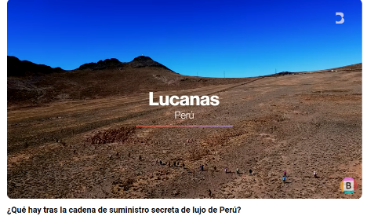
Ejemplo 1
Documental: “La Lana de la vicuña”
https://www.youtube.com/watch?v=lNsfhxSVSko
Preguntas:
¿Qué factores sociales y/o económicos influyen en la decisión de los comuneros para vender la lana de la vicuña a este grupo empresarial?
¿Cómo se gestiona la venta de la lana en la comunidad? ¿Cómo toman las decisiones los comuneros y qué oportunidades o limitaciones encuentran?
¿Cómo podrían las comunidades mejorar la toma de decisiones sobre la venta de esta materia? ¿Qué harían ustedes?

Slide 7
Descanso

Slide 8
Economía:
Es una ciencia.
Es una actividad.
Es un sistema.
Producir, distribuir, intercambiar, consumir:
Bienes y servicios
PROCESO DE INTERACCIÓN SOCIAL
Analiza: ¿Dónde se desenvuelven las personas? ¿qué recursos utilizan, cómo los utilizan? ¿que objetivos tienen? ¿necesidades? ¿hábitos? ¿las decisiones para satisfacer necesidades?

Slide 9
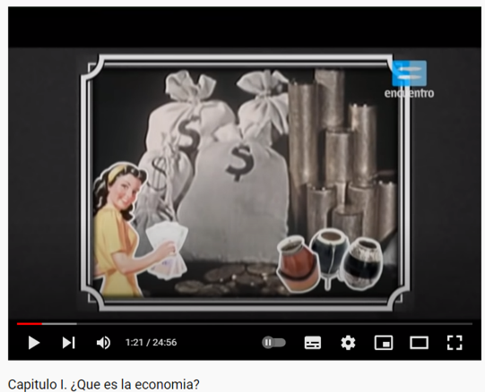
¿Cómo entender la economía contemporánea?
https://www.youtube.com/watch?v=bSxWPyCsh0M
Ver: Hasta minuto 05.00

Slide 10
¿Desde cuándo aparecen las actividades económicas?
¿Por qué resulta útil hablar de esto?

Slide 11
Etapas de los sistemas económicos productivos
Recolección y caza
Mercantilismo y Feudalismo
Capitalismo y mercado
Agricultura y ganadería
REVOLUCIONES:
FRANCESA Y LA INDUSTRIAL
Intercambio y distribución.
Colonialismo y extracción
EDAD ANTIGUA – EDAD MEDIA – EDAD MODERNA –
EDAD CONTEMPORÁNEA
(¿POST MODERNA?)

Slide 12
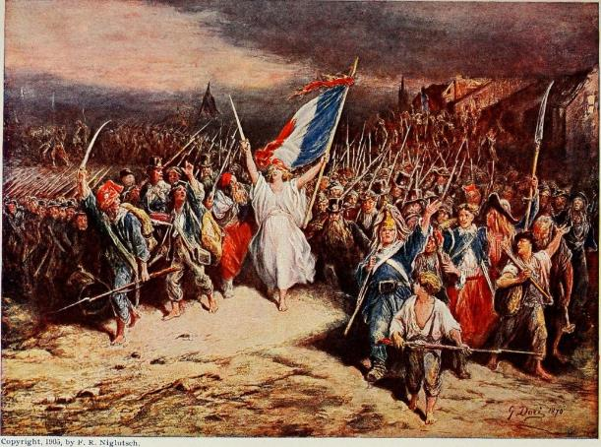
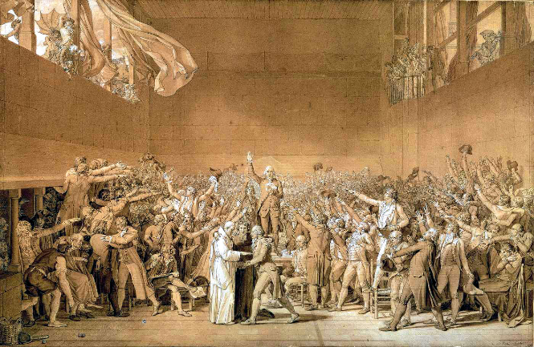
SUCESOS QUE TRANSFORMARON EL MUNDO CONTEMPORÁNEO
Revolución Francesa

Slide 13
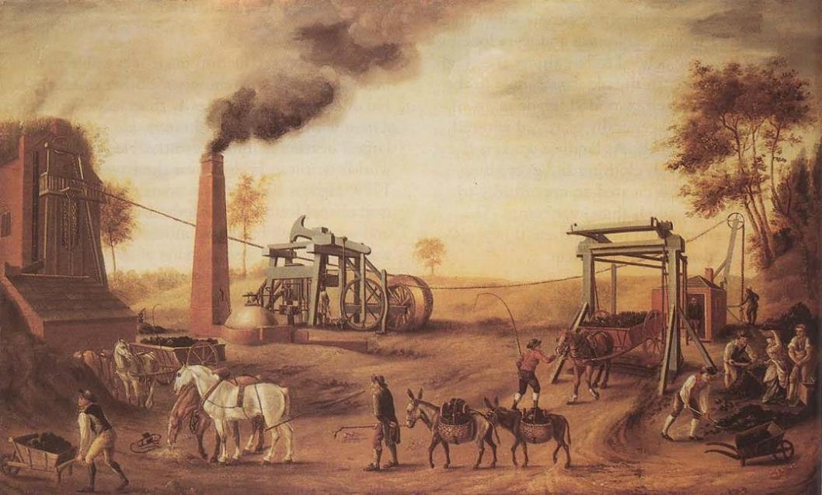
SUCESOS QUE TRANSFORMARON EL MUNDO CONTEMPORÁNEO
Revolución Industrial

Slide 14
¿Qué transformaciones suceden en la sociedad?
MODOS DE PRODUCCIÓN
MODOS DE VIDA
MODOS DE PENSAMIENTO
AGRARIA
INDUSTRIAL
La industrialización
Cambia→ Vivienda, Relaciones sociales, Pensamiento, ESPACIO.
INFORMATICA
Lo Urbano / Sociedad industrial
Enfoque de
“modernidad”
Fuente: Manuel Castells (1974) “La cuestión urbana”

Slide 15
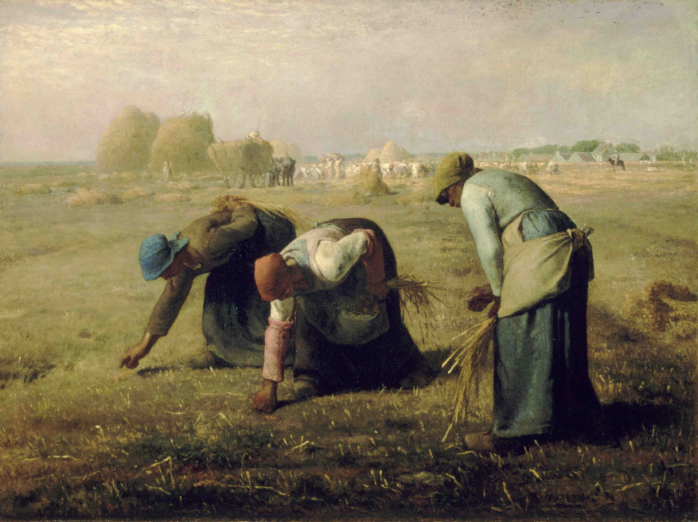
Las espigadoras, de Jean-Francois Millet, 1857

Slide 16
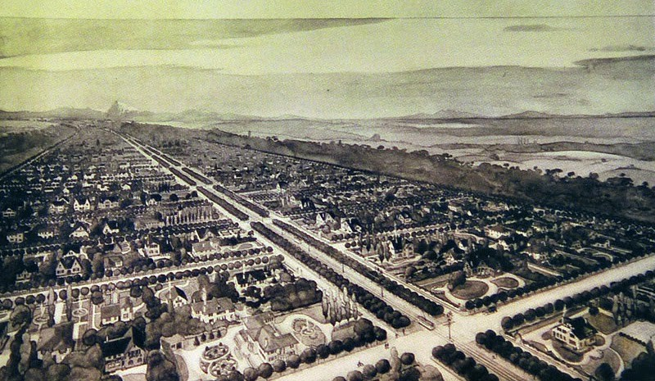
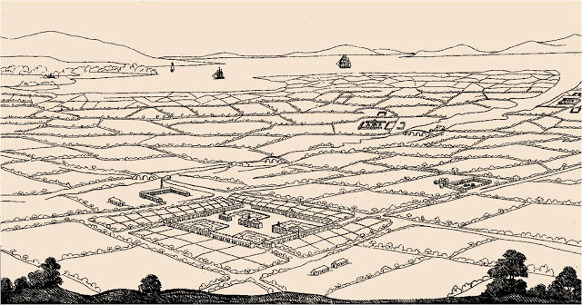

Slide 17
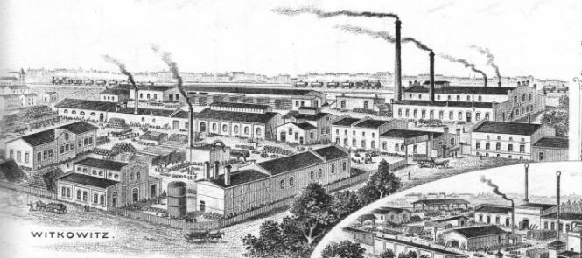
Sociedad industrial: formación del ámbito urbano
Las industrias ocupan nuevos espacios y nace el concepto de "ciudad industrial": barrios obreros, muchos habitantes, clase alta alejada del centro, inicios de la contaminación.
El progreso tecnológico permite la evolución de las formas urbanas hacia un sistema regional de interdependencia a la industria.
Ejemplos: Manchester, Glasgow (Reino Unido), Berlín (Alemania), Lille (Francia).
Ver sociedad industrial:
https://www.youtube.com/watch?v=5GQYc6Z9dOA

Slide 18
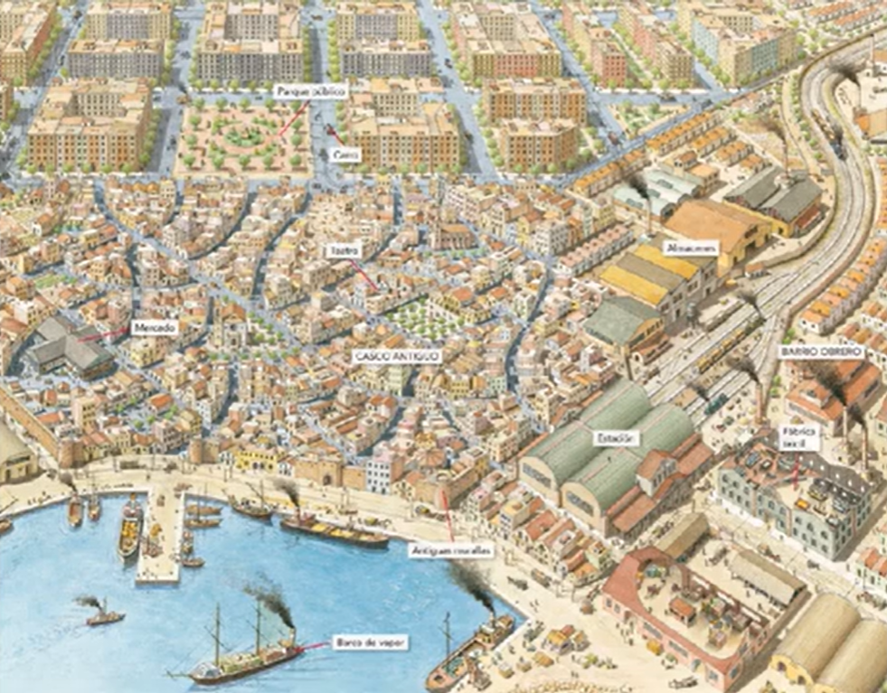
Barrio burgués
Barrio obrero
Fábricas y
almacenes
Puerto
Estación de tren

Slide 19
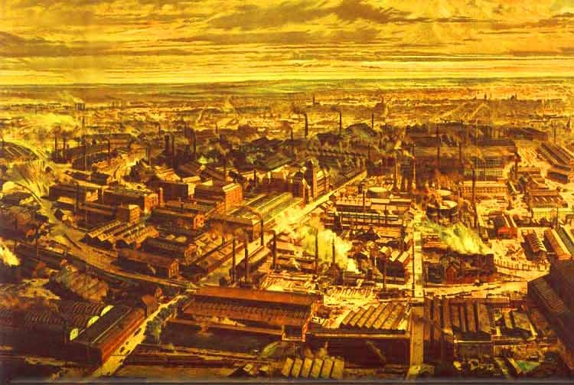
Manchester, Reino Unido. 1850

Slide 20
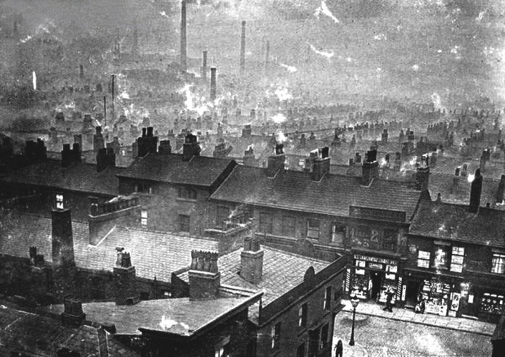
Ancoats, Reino Unido, 1870

Slide 21
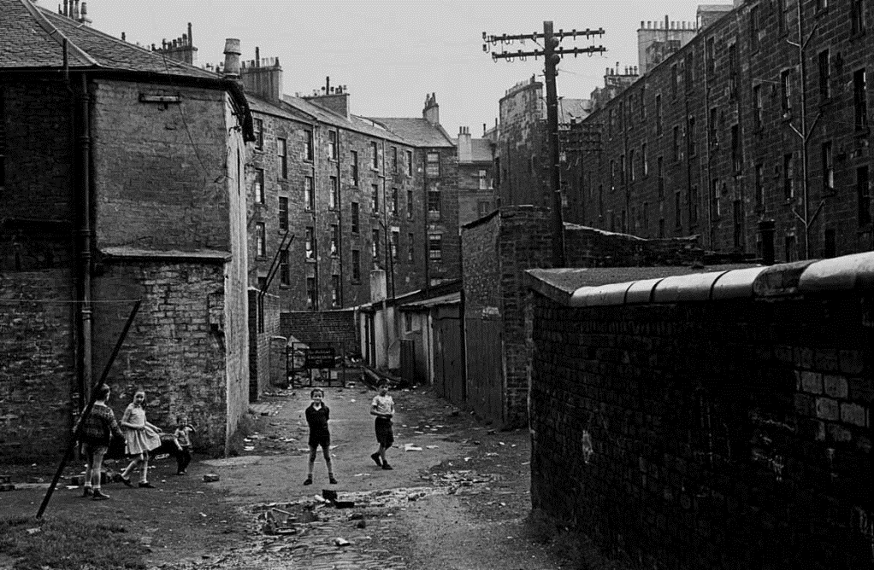
Glasgow, Reino Unido, 1950

Slide 22
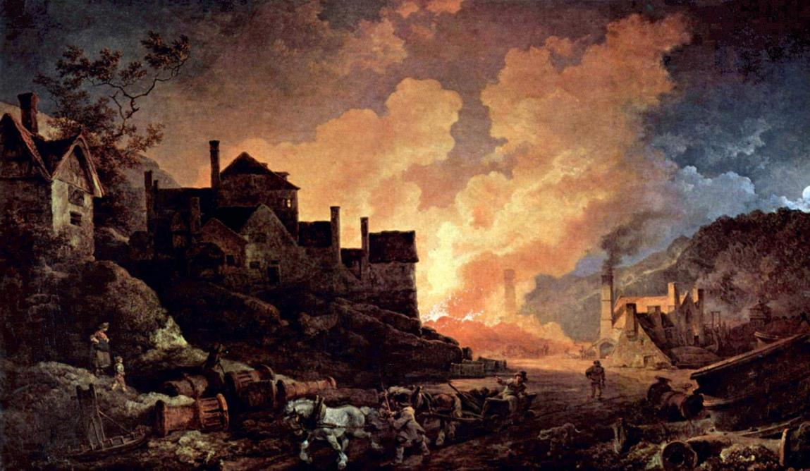
Coalbrookdale en la Noche, Philippe Jacques, 1801
Fábrica de hierro en Inglaterra

Slide 23
Ideas preliminares
El tránsito de la Edad Moderna a la Edad Contemporánea (siglo XVIII) trae una serie de transformaciones sociales, culturales, políticas, económicas y tecnológicas.
Principales efectos de la revolución francesa y la revolución industrial:
Desarrolla la ilustración (pensadores, ideologías).
La aparición de clases sociales (proletarios, obreros).
Sistemas de gobierno, estilos de vida, nuevo orden social.
La organización social jerarquizada por estratos socioeconómicos.
La sociedad se transforma a todo nivel.

Slide 24
Descanso

Slide 25
Bibliografía
Eric Hobsbawm (2009) La era de la revolución: 1789 – 1848.
Gregory Mankiw (2012) Prinicipios de Economía. 6ta Edición.
Jurgen Habermas (1986), Ciencia y técnica como ideología.
Manuel Castells (1974) “La cuestión urbana”

Slide 26
.

